Slide 1
avaliação laboratorial em unidades curriculares com componente experimental: caso prático da unidade curricular química-física, ffup
Marcela Segundo, Inês Ramos, Salette Reis,
Lab. Química Aplicada,
Dep. Ciências Químicas, FFUP

Slide 2
UC: Química-Física
2º semestre do 1º ano do Mestrado Integrado em Ciências Farmacêuticas (MICF)
6 ECTS estruturados em
aulas teóricas (metodologia expositiva): 26 h
aulas teórico-práticas (resolução de exercícios): 13 h
aulas práticas (experiências laboratoriais): 26 h
estudo autônomo: 103 h

Slide 3
UC: Química-Física
Características da componente laboratorial:
composta por 9 trabalhos diferentes (Termodinâmica e Cinética Química)
trabalhos realizados individualmente (até 2011) ou em grupos de 2 estudantes
tem um peso importante na nota final (6/20 valores)

Slide 4
Como introduzir avaliação individual…
com mais de 250 alunos inscritos (180 pela 1ª vez)?
que conta com uma equipa de 3 docentes?
com elevada carga de trabalho experimental e estudo requerido simultaneamente pelas outras UCs do mesmo semestre (Química Orgânica II, Anatomia e Histologia, Química Analítica, Bioquímica I)?

Slide 5
UC: Química-Física
Descrição | Tipo | Tempo (h) | Peso (%)
Trabalho laboratorial | Participação presencial | 65,0 | 13,5
Discussão pública dos cálculos e resultados | Participação presencial | 2,0 | 7,5
Exame escrito (laboratorial) | Exame | 0,5 | 9,0
Exame escrito (teórico) | Exame | 2,0 | 70,0

Slide 6
UC: Química-Física
Descrição | Tipo | Tempo (h) | Peso (%)
Trabalho laboratorial | Participação presencial | 65,0 | 13,5
Discussão pública dos cálculos e resultados | Participação presencial | 2,0 | 7,5
Exame escrito (laboratorial) | Exame | 0,5 | 9,0
Exame escrito (teórico) | Exame | 2,0 | 70,0
Divisão da componente laboratorial em três níveis de avaliação

Slide 7
UC: Química-Física
Descrição | Tipo | Tempo (h) | Peso (%)
Trabalho laboratorial | Participação presencial | 65,0 | 13,5
Discussão pública dos cálculos e resultados | Participação presencial | 2,0 | 7,5
Exame escrito (laboratorial) | Exame | 0,5 | 9,0
Exame escrito (teórico) | Exame | 2,0 | 70,0
(i) execução do trabalho experimental correta, traduzida pela qualidade do trabalho executado, aferida por critérios definidos (9 valores, 1 por cada trabalho experimental)

Slide 8
UC: Química-Física
Descrição | Tipo | Tempo (h) | Peso (%)
Trabalho laboratorial | Participação presencial | 65,0 | 13,5
Discussão pública dos cálculos e resultados | Participação presencial | 2,0 | 7,5
Exame escrito (laboratorial) | Exame | 0,5 | 9,0
Exame escrito (teórico) | Exame | 2,0 | 70,0
(ii) confirmação individual dos cálculos efetuados com base nos resultados obtidos na aula laboratorial, com discussão pública dos mesmos no âmbito da turma laboratorial (16 a 20 estudantes; 5 valores)

Slide 9
UC: Química-Física
Descrição | Tipo | Tempo (h) | Peso (%)
Trabalho laboratorial | Participação presencial | 65,0 | 13,5
Discussão pública dos cálculos e resultados | Participação presencial | 2,0 | 7,5
Exame escrito (laboratorial) | Exame | 0,5 | 9,0
Exame escrito (teórico) | Exame | 2,0 | 70,0
(iii) avaliação individual escrita no âmbito do exame final, em que é proposta a resolução/discussão de dois problemas sobre os trabalhos experimentais (6 valores)

Slide 10
Efeitos do novo modelo de avaliação
a responsabilização por parte dos estudantes pelos resultados experimentais obtidos em cada aula, dado que todas as aulas contam para a sua nota final, num ambiente de verdadeira avaliação contínua;
os estudantes podem efetuar os cálculos a medida que aprendem a matéria teórica correspondente pois não há necessidade de apresentar relatórios escritos semanais;

Slide 11
Efeitos do novo modelo de avaliação
as possibilidades de fraude são minimizadas, sendo evitado o plágio através da propagação das partes comuns presentes nos relatórios completos (introdução teórica e discussão geral dos resultados);
a componente de avaliação por solidariedade de grupo (freeloading) é minimizada com a discussão individual dos resultados na aula final e com a resolução de dois exercícios no exame final sobre os trabalhos laboratoriais.

Slide 12
Efeitos do novo modelo de avaliação
2009/2010
2013/2014

Slide 13
Efeitos do novo modelo de avaliação
2009/2010
2013/2014

Slide 14
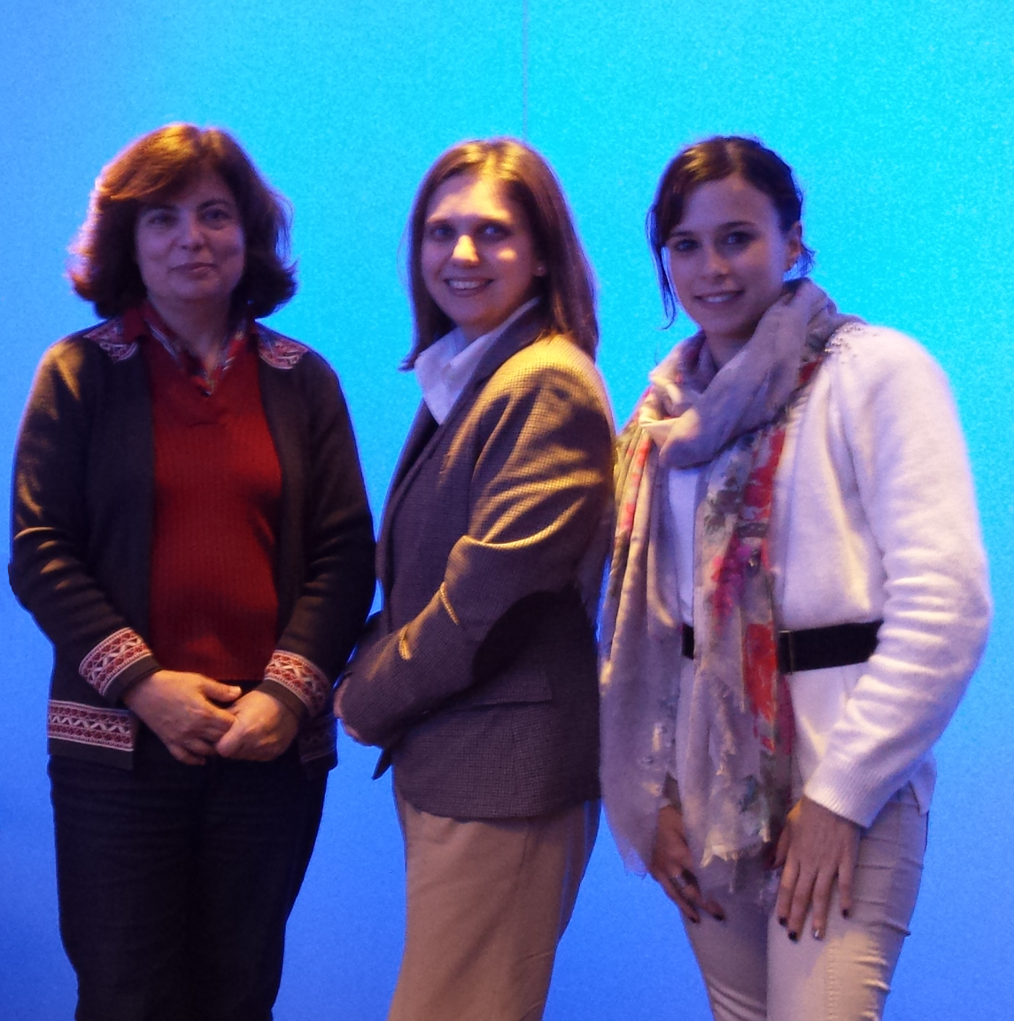
Obrigada pela vossa atenção!
Salette Reis
shreis@ff.up.pt
Inês Ramos
iiramos@ff.up.pt
Marcela Segundo
msegundo@ff.up.pt

